Slide 1


Запомни звук «Ш» в конце слова

Slide 2
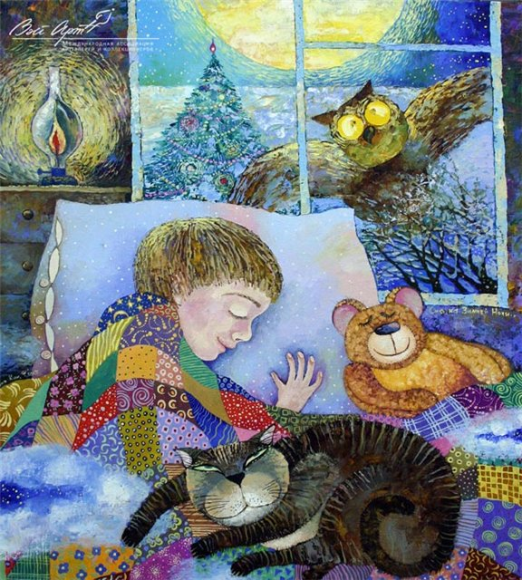

Спой песенку со слогами ША, ШЭ, ШИ, ШО, ШУ.
Помни! На звуке Ш поднимай широкий язык в форме «чашечки» за верхние зубы.
Споём колыбельную
для мальчика Миши
на мелодию песни
«Спи , моя радость, усни»

Slide 3
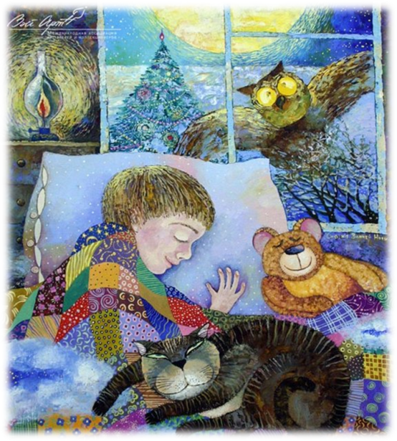
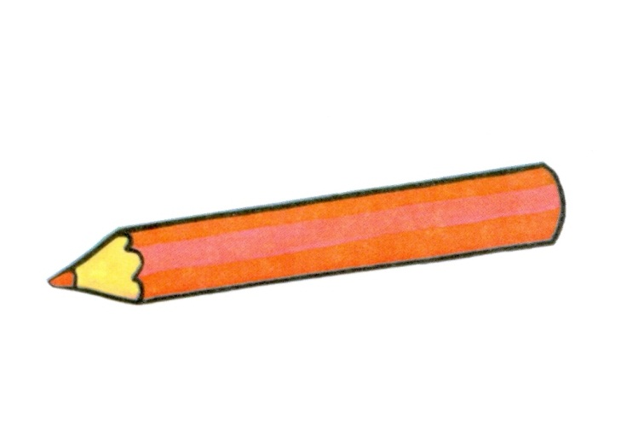
Мише приснился сон.
Что приснилось ему ночью?

Slide 4
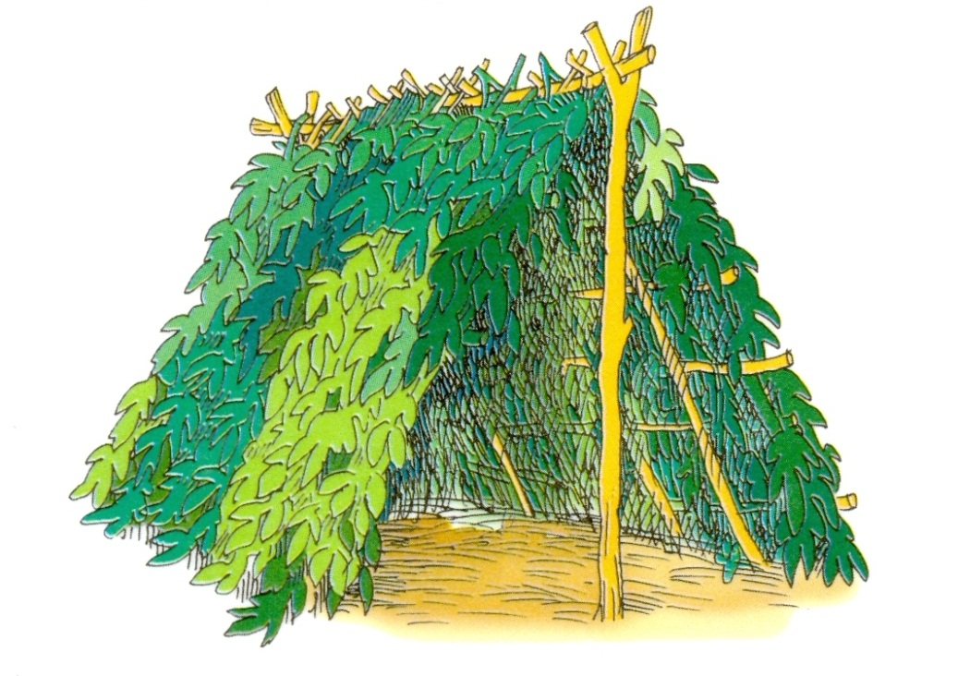
Что приснилось Мише ночью?

Slide 5
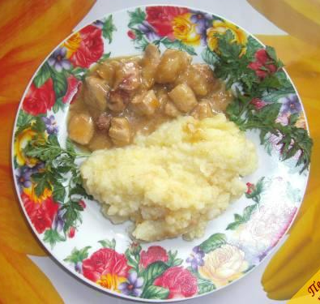
Что приснилось Мише ночью?
Гуляш

Slide 6
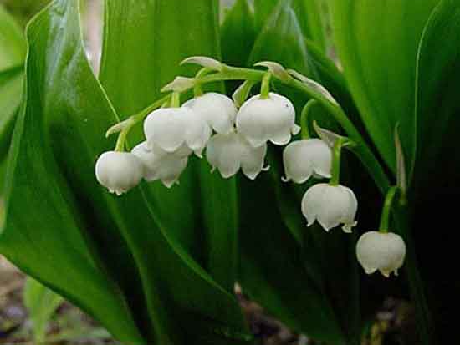
Что приснилось Мише ночью?
Ландыш

Slide 7

Что приснилось Мише ночью?
Камыш

Slide 8
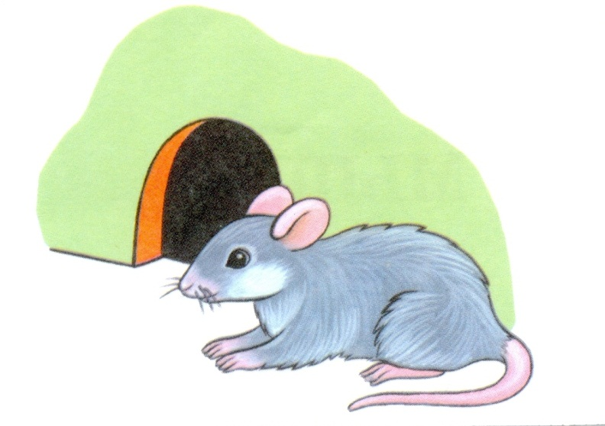
Что приснилось Мише ночью?
Мышь

Slide 9
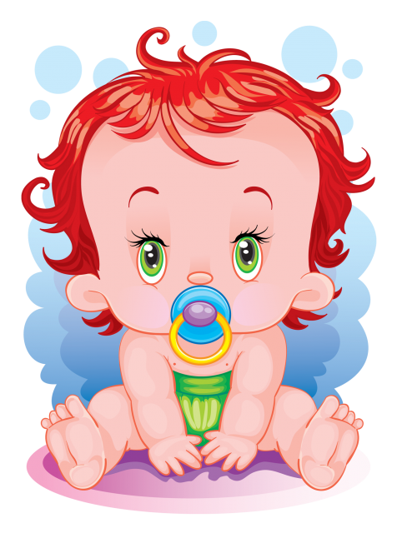
Что приснилось Мише ночью?
Малыш

Slide 10
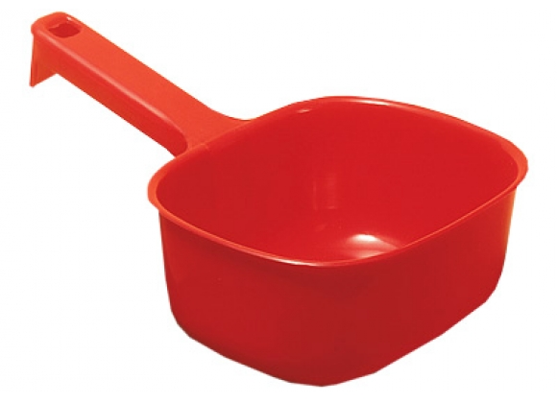
Что приснилось Мише ночью?
Ковш

Slide 11
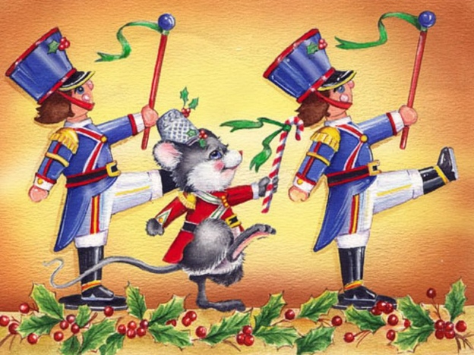
Что приснилось Мише ночью?
Марш солдатиков

Slide 12

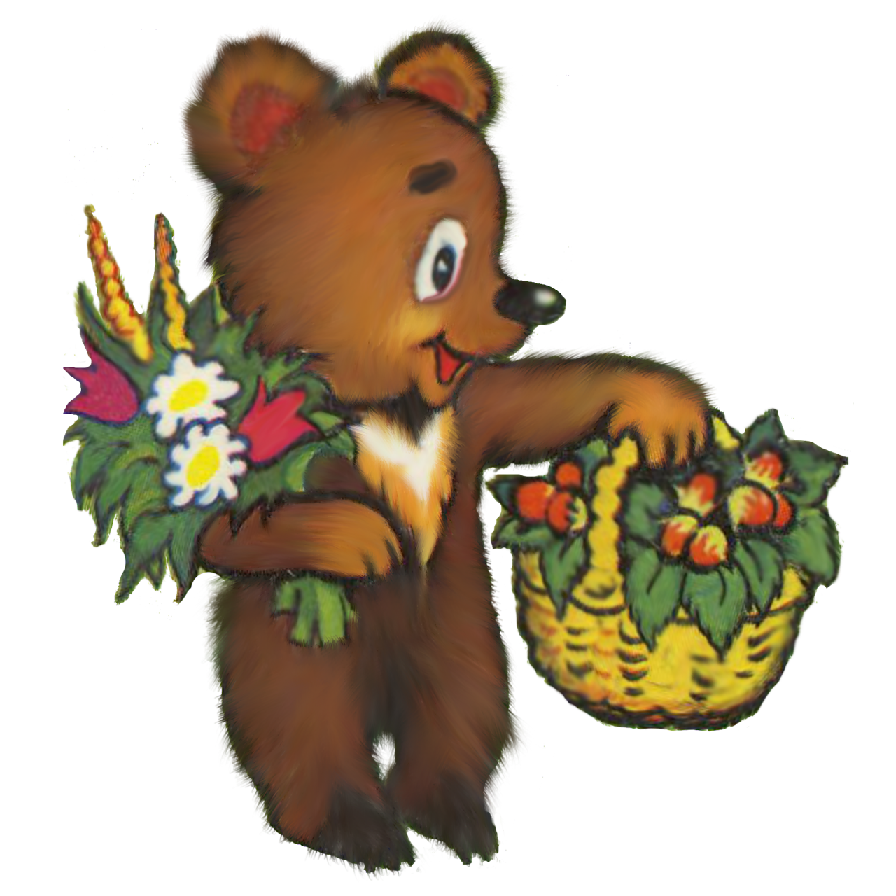
Молодец!

